Slide 1
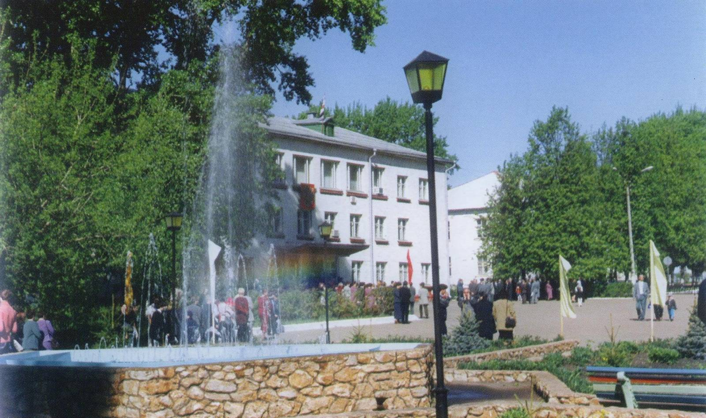
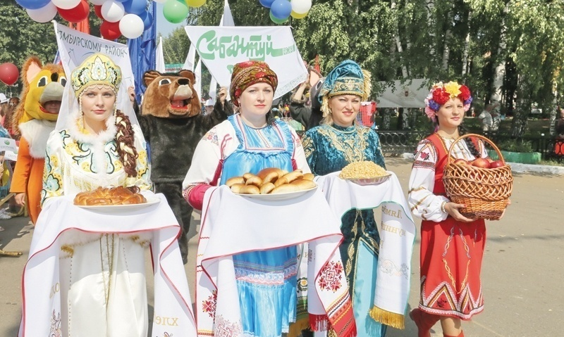
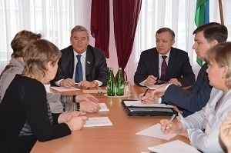
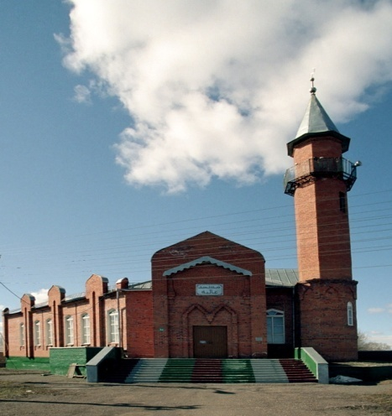
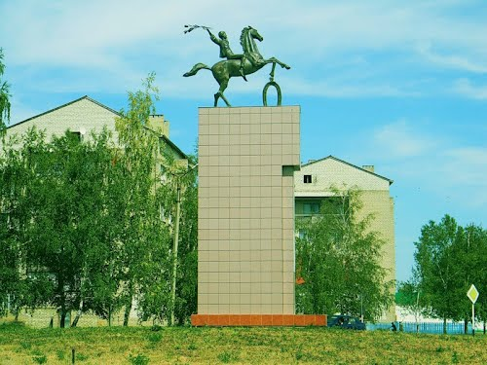
БЮДЖЕТ ДЛЯ ГРАЖДАН
Разработан на основании проекта решения Совета депутатов Лямбирского муниципального района «О бюджете Лямбирского муниципального района на 2020 год и на плановый период 2021 и 2022 годов»

Slide 2
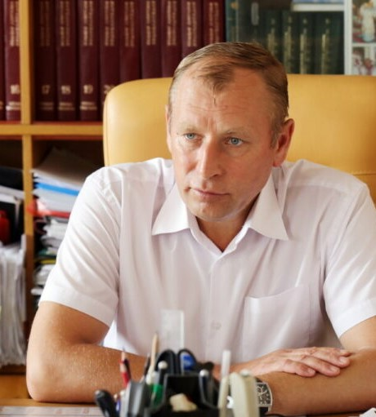
Дорогие друзья!
Разрешите представить Вашему вниманию бюджет Лямбирского муниципального района для граждан.
Мы полностью поддерживаем те положительные изменения, которые происходят в нашем государстве по обеспечению публичности и открытости деятельности органов исполнительной власти и местного самоуправления.
«Бюджет для граждан» обеспечивает открытость и прозрачность информации для активных и неравнодушных жителей Лямбирского муниципального района. Бюджет – это прежде всего деньги налогоплательщиков, а значит, каждого из Вас. Именно поэтому необходимо, чтобы жители района не просто знали, в каком направлении расходуются средства, но понимали процесс составления и исполнения бюджета Лямбирского муниципального района. Ваши заинтересованность, участие и требовательность – это основа конструктивного взаимодействия, цель которого – эффективное расходование бюджетных средств для решения наиболее острых проблем и дальнейшего развития района.
«Бюджет для граждан» нацелен на получение обратной связи от граждан, которым интересны современные проблемы муниципальных финансов в Лямбирском муниципальном районе.
С уважением, Ю.И. Голов - Глава Лямбирского муниципального района.

Slide 3
«Бюджет для граждан» познакомит Вас с положениями основного финансового документа – бюджета Лямбирского муниципального района на 2020 год и на плановый период 2021 и 2022 годов.
Бюджет для граждан — это упрощенная версия бюджетного документа в доступном для граждан формате, создан для обеспечения открытости и прозрачности бюджета и бюджетного процесса для населения.
Надеемся, что представление бюджета в понятной для жителей форме повысит уровень общественного участия граждан в бюджетном процессе.

Slide 4
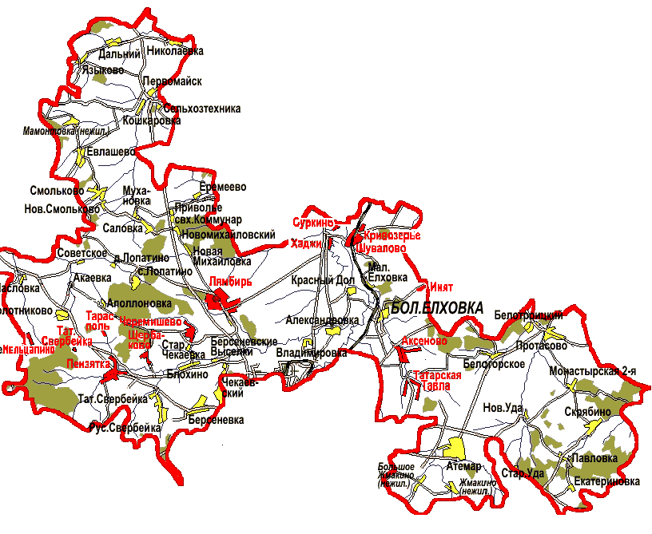
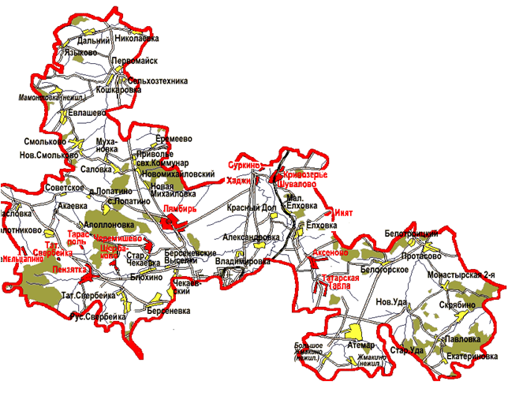
33732 чел.
Численность населения
(среднегодовая)
Лямбирский муниципальный район в 2020 году
14 сельских поселений , 70 населенных пунктов
103,35%
Индекс потребительских
цен
0,5 % - Уровень безработицы
35339,2 руб.
Среднемесячная номинальная заработная плата
1 287,1 млрд.руб. Инвестиции в основной капитал
(за исключением бюджетных средств )

Slide 5
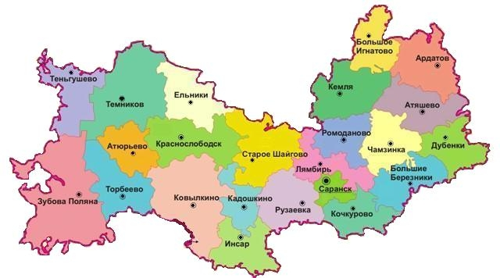
Лямбирский муниципальный район в составе Республики Мордовия ( итоги 2019 года )
1 место – Диплом 1-ой степени за эффективное ведение сельскохозяйственное производства в 2019 году.

Slide 6
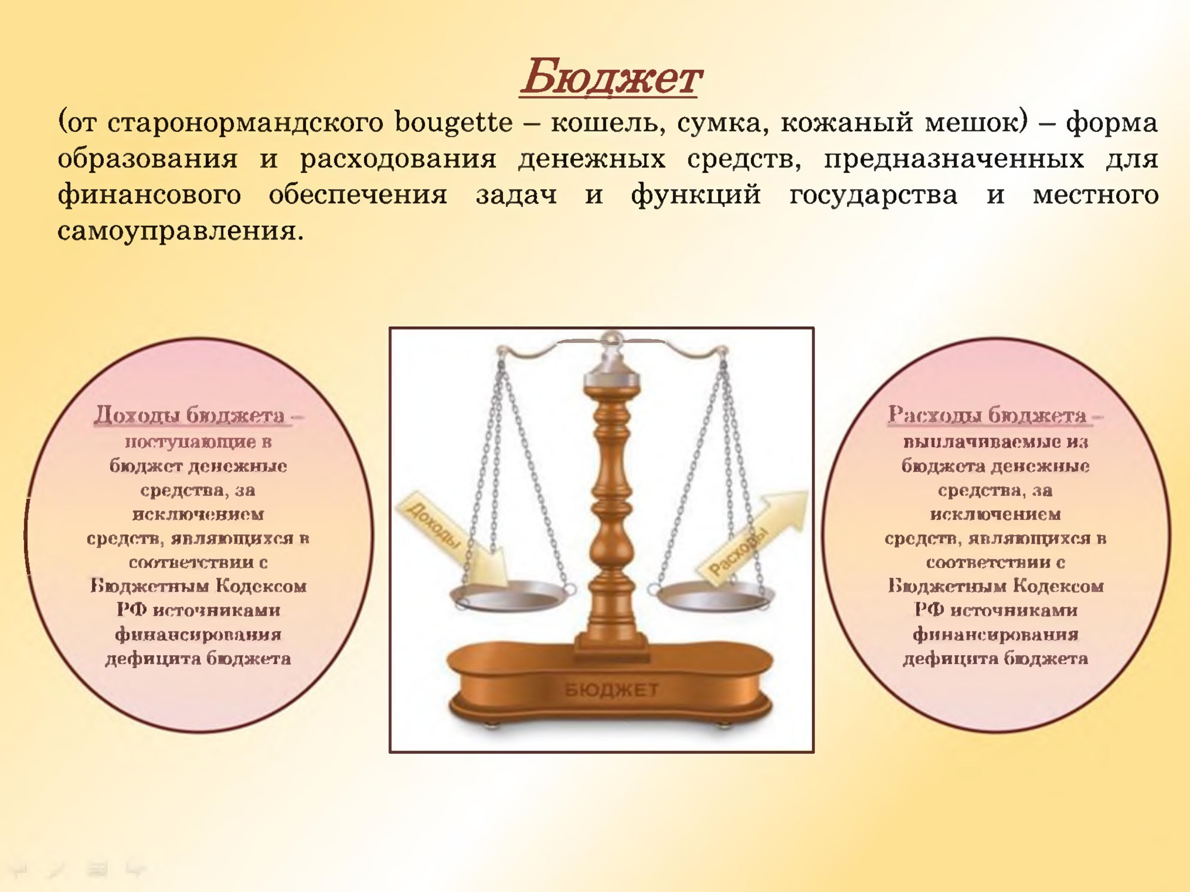

Slide 7
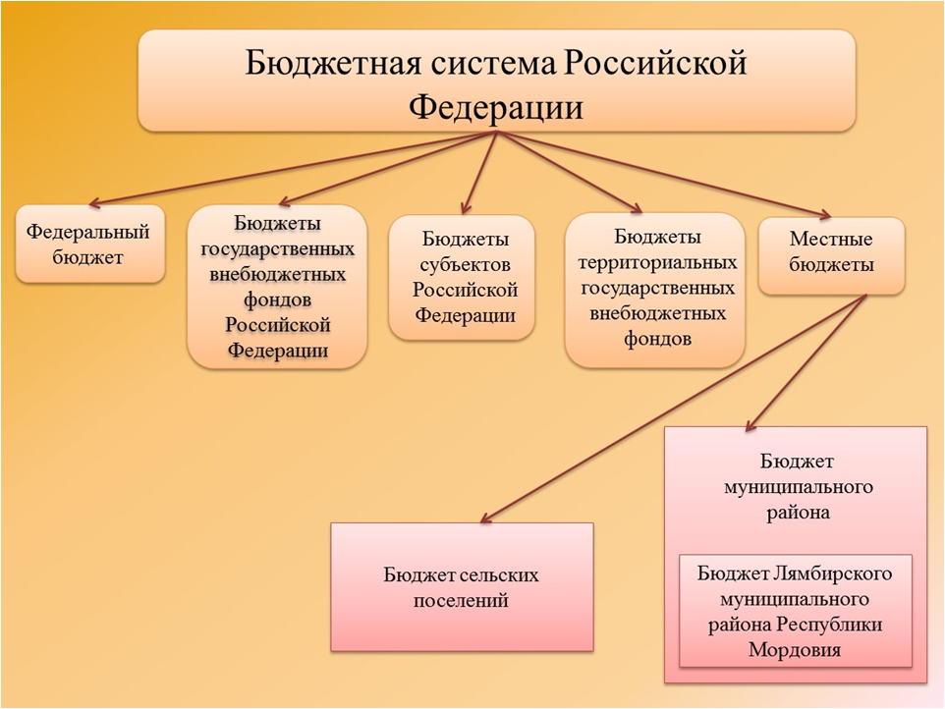

Slide 8
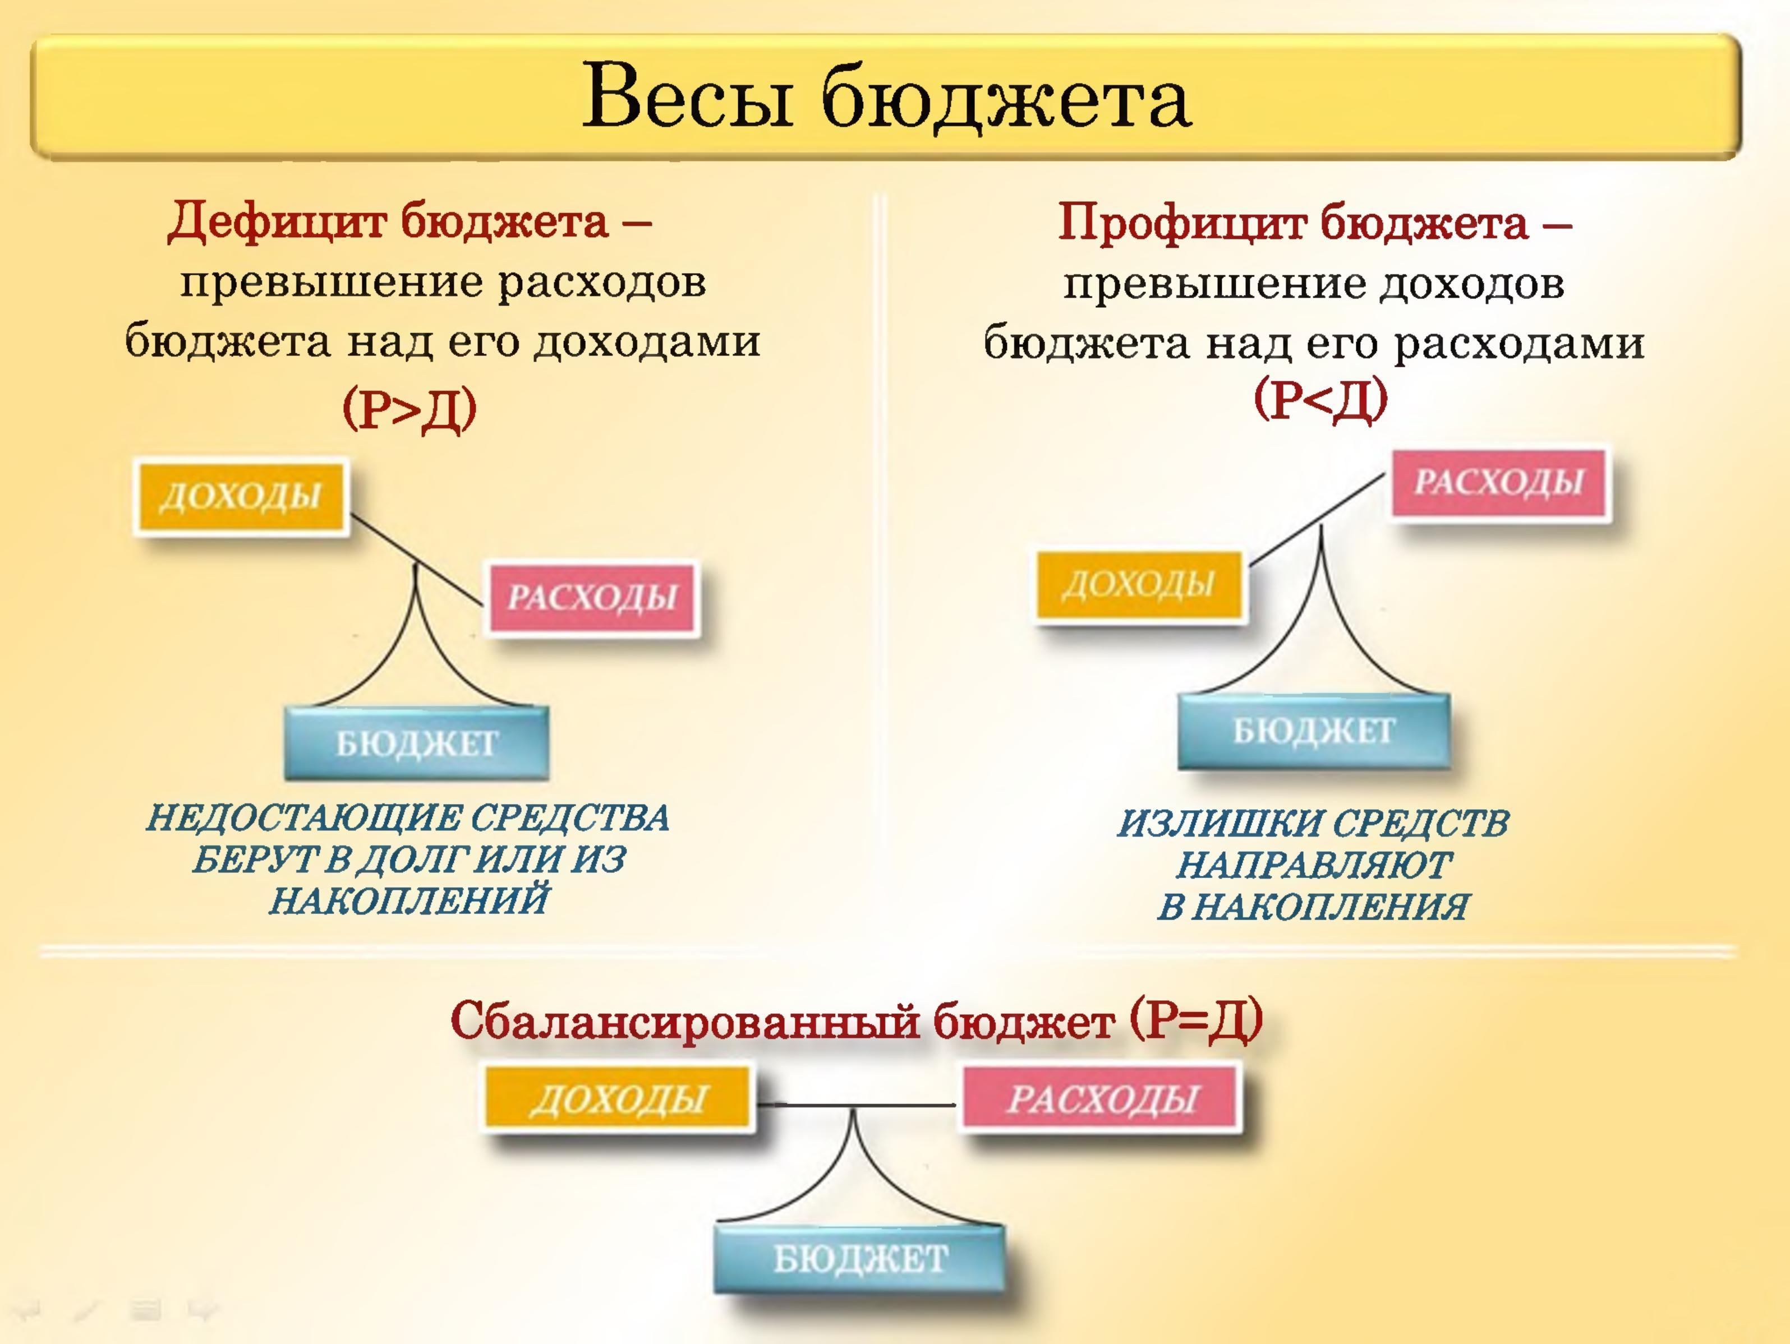

Slide 9
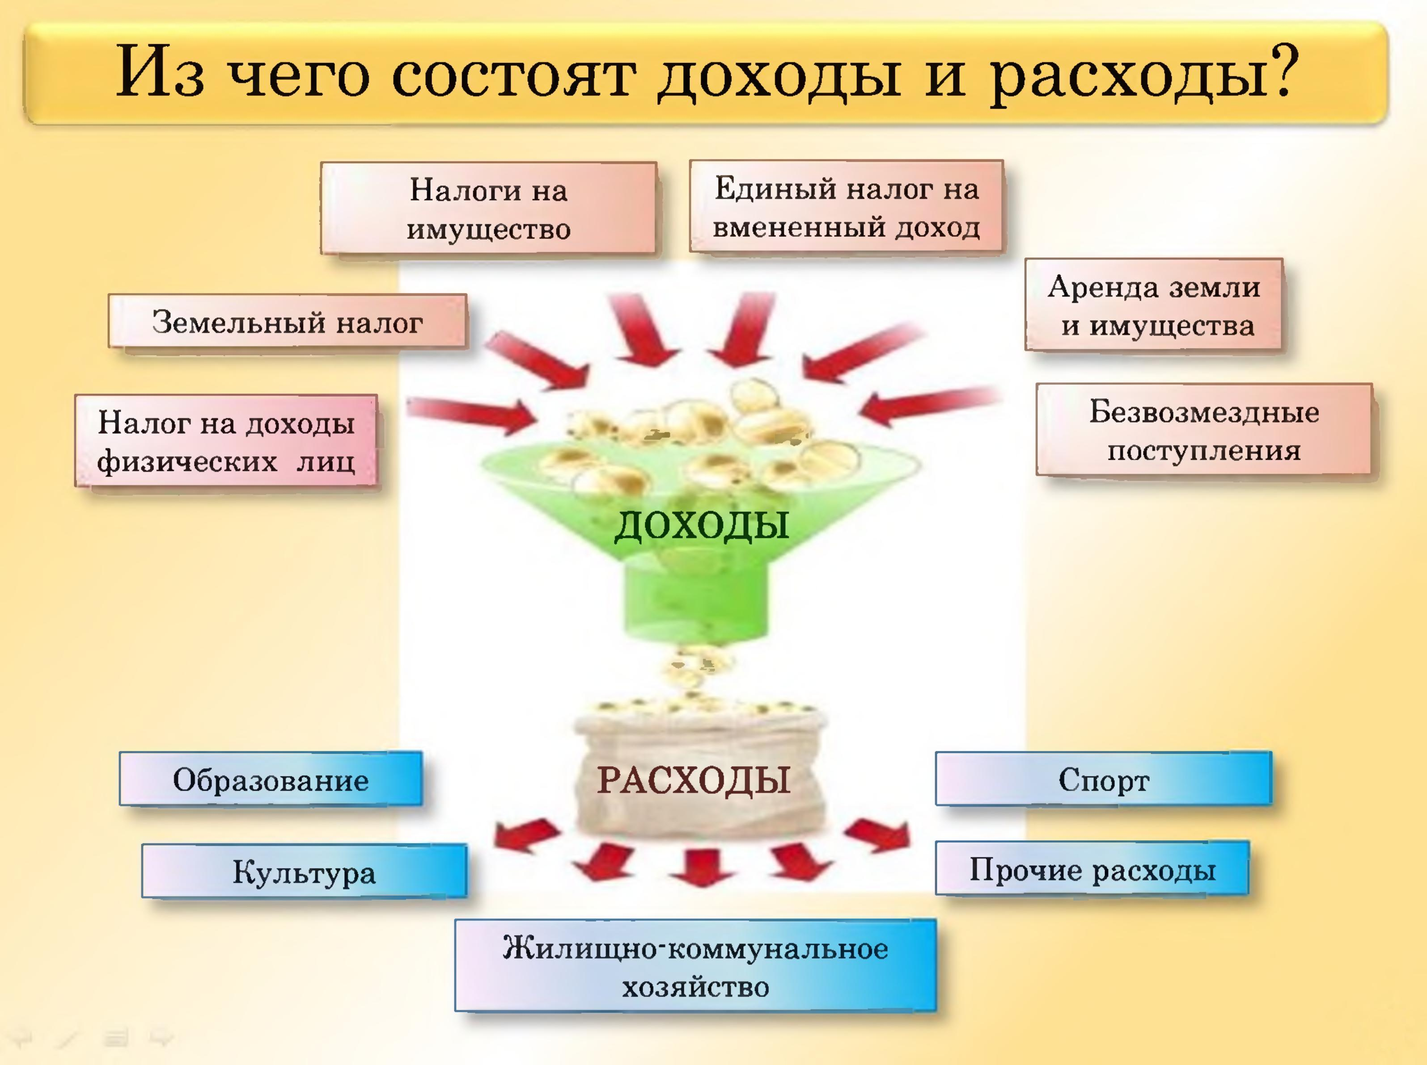

Slide 10
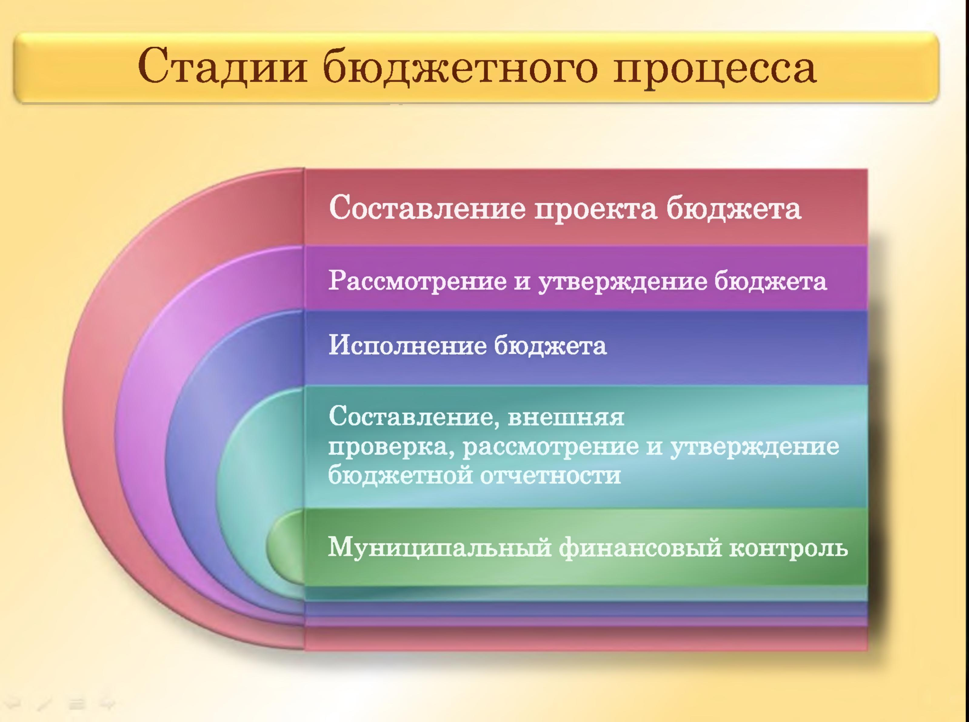

Slide 11
Составление проекта бюджета основывается на:
Прогнозе социально-экономического развития Лямбирского муниципального района Республики Мордовия (разрабатывает Экономическое управление Администрации Лямбирского муниципального района Республики Мордовия)
Основных направлениях бюджетной и налоговой политики Лямбирского муниципального района Республики Мордовия (разрабатывает Финансовое управление Администрации Лямбирского муниципального района Республики Мордовия)
Муниципальных программах (проектах муниципальных программ, проектах изменений указанных программ) – разрабатывают управления и отделы Администрации Лямбирского муниципального района Республики Мордовия.

Slide 12
Основные направления бюджетной политики на 2016 и плановый период 2017-2018 годов
Основные направления бюджетной и налоговой политики на 2020 и плановый период 2021-2022 годов
- Обеспечение долгосрочной сбалансированности и финансовой устойчивости бюджета района.
- Построение гибкой и комплексной системы управления бюджетными расходами, увязанной с формированием муниципальных программ района на проектных принципах управления и обеспечивающей реализацию Указа Президента Российской Федерации от 7 мая 2018 г. № 204 «О национальных целях и стратегических задачах развития Российской Федерации на период до 2024 года».
- Повышение эффективного расходования бюджетных средств, выявление и использование резервов для достижения планируемых результатов, сокращение неэффективных расходов.
- Повышение эффективности финансовых взаимоотношений с бюджетами муниципальных образований в Лямбирском муниципальном районе.
- Обеспечение прозрачности и публичности общественных финансов.
- Повышение результативности и экономической эффективности финансового контроля и финансового аудита.

Slide 13
Основные характеристики бюджета Лямбирского муниципального района в 2020 году (тыс.рублей)
№ | Показатель | 2019 год (факт) | 2020 год (факт)
1. | Доходы, всего в том числе: Налоговые и неналоговые доходы Безвозмездные поступления | 531012,3 121040,1 409972,2 | 529313,8 115151,7 414162,1
2. | Расходы, всего | 526262,2 | 535013,8
3. | Дефицит | - 4750 | -5700

Slide 14
Основные характеристики бюджета Лямбирского муниципального района за 2016-2020 годы (млн.рублей)

Slide 15
Динамика доходов бюджета Лямбирского муниципального района за
2016-2020 годы (млн.рублей)

Slide 16
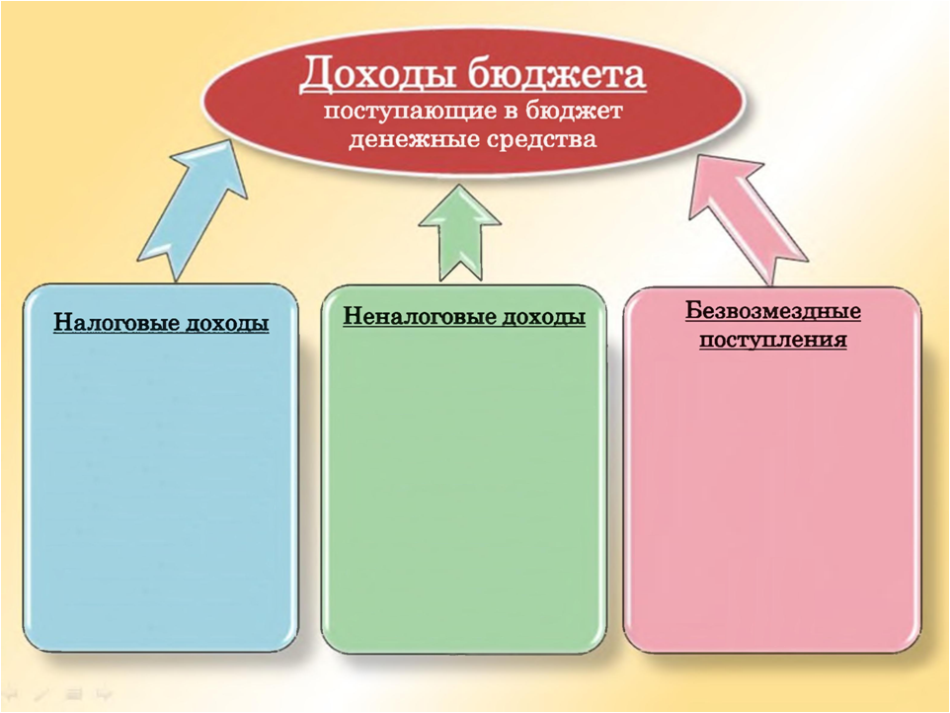
Республики Мордовия и решениями Совета депутатов Лямбирского муниципального района
Поступления от уплаты федеральных, региональных и местных налогов и сборов, предусмотренных Налоговым Кодексом Российской Федерации, законодательством Республики Мордовия и решениями Совета депутатов Лямбирского муниципального района
Поступления в местный бюджет из республиканского бюджета Республики Мордовия межбюджетных трансфертов в виде, дотаций, субсидий, субвенций и иных межбюджетных трансфертов, а также поступления от физических лиц (кроме налоговых и неналоговых доходов)
Платежи, которые включают в себя:
доходы от использования и продажи имущества;
плата за негативное воздействие;
платные услуги;
штрафы за нарушения законодательства;
иные неналоговые доходы

Slide 17
Структура налоговых доходов бюджета Лямбирского муниципального района в 2020 году

Slide 18
Структура неналоговых доходов бюджета Лямбирского муниципального района в 2020 году

Slide 19
Расходная часть бюджета Лямбирского муниципального района
Расходы бюджета Лямбирского муниципального района, тыс. рублей | 2020 год
Всего, в том числе: | 535013,8
Общегосударственные вопросы | 34855,1 (6,5%)
Национальная безопасность и правоохранительная деятельность | 3082,0 (0,58%)
Национальная экономика | 15411,0 (2,88%)
Жилищно-коммунальное хозяйство | 1011,1 (0,19%)
Образование | 261306,1 (48,84%)
Культура, кинематография | 183341,7 (34,27%)
Социальная политика | 28172,4 (5,27%)
Физическая культура и спорт | 299,0 (0,06%)
Средства массовой информации | 1850,0 (0,35 %)
Обслуживание государственного и муниципального долга | 70,0 (0,01 %)
Межбюджетные трансферты общего характера субъектов Российской Федерации и муниципальных образований | 5615,2 (1,05%)

Slide 20
Расходы по отрасли «Сельское хозяйство и рыболовство» Лямбирского муниципального района (тыс.рублей)
Доля отрасли в общих расходах в 2020 году – 0,9 %
Показатели | 2020 год
Сельское хозяйство и рыболовство | 4910,2
Реализация государственных полномочий по предоставлению стипендии студентам, обучающимся по очной форме обучения по сельскохозяйственным профессиям, специальностям, направлениям подготовки и взявшим на себя обязательство трудоустроиться в сельскохозяйственные организации или организации системы государственной ветеринарной службы в течение месяца после получения диплома либо после завершения военной службы по призыву и отработать в них не менее 5 лет, и оказанию содействия в трудоустройстве студента | 279,4
Реализация государственных полномочий по предоставлению компенсационной выплаты молодым специалистам, трудоустроившимся в сельскохозяйственные организации и организации системы государственной ветеринарной службы в год окончания образовательных организаций либо после завершения военной службы по призыву на срок не менее 5 лет, и оказанию содействию в трудоустройстве молодого специалиста | 1114,1
Реализация государственных полномочий по предоставлению ежемесячной денежной выплаты молодым специалистам, трудоустроившимся в сельскохозяйственные организации и организации системы государственной ветеринарной службы в год окончания образовательных организаций либо после завершения военной службы по призыву на срок не менее 5 лет, и оказанию содействия в трудоустройстве молодого специалиста | 880,1
Реализация государственных полномочий по организации проведения на территории Республики Мордовия мероприятий по отлову и содержанию безнадзорных животных | 1630,6
Мероприятия по реализации проектов комплексного обустройства площадок под компактную жилищную застройку в сельской местности | 1000,0

Slide 21
Расходы Дорожного фонда Лямбирского муниципального района (тыс.рублей)
Доля отрасли в общих расходах в 2020 году – 1,9 %
Показатели | 2020 год
Всего, в том числе | 10370,8
Капитальный ремонт, ремонт и содержание автомобильных дорог общего пользования местного значения | 4818,8
Межбюджетные трансферты , передаваемые бюджетам сельских поселений из бюджетов муниципальных районов на осуществление части полномочий по решению вопросов местного значения в соответствии с заключенными соглашениями | 5552,0

Slide 22
Расходы по отрасли "Образование" Лямбирского муниципального района (тыс.рублей)
Доля отрасли в общих расходах в 2020 году – 48,8%

Slide 23
Расходы по отрасли "Культура" Лямбирского муниципального района (тыс.рублей)
Доля отрасли в общих расходах в 2020 году – 34,3 %

Slide 24
Расходы по отрасли "Физическая культура и спорт" Лямбирского муниципального района (тыс.рублей)
Доля отрасли в общих расходах в 2020 году - 0,6%

Slide 25
Расходы по отрасли «Социальная политика» Лямбирского муниципального района (тыс.рублей)
Доля отрасли в общих расходах в 2020 году – 5,3%
Показатели | 2020 год
Социальная политика | 28 172,7
Пенсионное обеспечение | 2 370,5
Социальное обеспечение населения | 17 235,8
Охрана семьи и детства | 8 566,1

Slide 26
Межбюджетные трансферты – средства, предоставляемые одним бюджетом бюджетной системы Российской Федерации другому бюджету бюджетной системы Российской Федерации
дотаций – представляются на безвозмездной и безвозвратной основе без установления направлений и (или) условий их использования
субсидий –
предоставляются бюджетам муниципальных образований в целях софинансирования расходных обязательств, возникающих при выполнении полномочий органов местного самоуправления по вопросам местного значения
Из республиканского бюджета в бюджет Лямбирского муниципального района перечисляются межбюджетные трансферты в форме:
субвенций –
бюджетные средства, предоставленные бюджету другого уровня бюджетной системы Российской Федерации на безвозмездных и безвозвратных основах на осуществление определенных целевых расходов
иных межбюджетных трансфертов

Slide 27
Межбюджетные трансферты из республиканского бюджета Республики Мордовия бюджету Лямбирского муниципального района
2020 год (факт)
299,6 млн.руб.
414,2 млн.руб.

Slide 28

Программный бюджет
Бюджет Лямбирского муниципального района является программным. Каждая из программ имеет свои цели и задачи, комплекс мероприятий и показатели результативности (индикаторы). Программный бюджет позволяет оценить, насколько эффективно используются бюджетные средства.
«Бюджет для граждан» рассказывает о наиболее социально значимых муниципальных программах, а также о тех результатах, которые должны быть достигнуты в 2019 году.
Подробная информация обо всех принятых муниципальных программах, их целях, мероприятиях, финансировании содержится на сайте Администрации Лямбирского муниципального района в разделе «Муниципальные программы»:
http://lyambir.e-mordovia.ru/content/view/5446
Важно! Ежегодно проводится мониторинг эффективности реализации муниципальных программ, а значит, эффективности расходов бюджетных средств. Мониторинг размещен на сайте Администрации Лямбирского муниципального района в разделе «Муниципальные программы».

Slide 29
Муниципальные программы Лямбирского муниципального района
Наименование | Сумма (тыс. руб.)
ВСЕГО | 500601,4
Муниципальная программа Лямбирского муниципального района "Развитие муниципальной службы в Лямбирском муниципальном районе на 2015 - 2021 годы" | 55,0
Муниципальная программа "Развитие жилищного строительства в Лямбирском муниципальном районе Республики Мордовия на 2017-2021 годы" | 13398,8
Муниципальная программа "Развитие образования в Лямбирском муниципальном районе на 2016-2021 годы" | 247786,2
Муниципальная программа "Развитие сферы культуры и туризма Лямбирского муниципального района на 2016-2021 годы" | 79760,6
Муниципальная программа "Развитие физической культуры и спорта в Лямбирском муниципальном районе на 2016-2021 годы" | 299,0
Муниципальная программа «Развития сельского хозяйства и регулирования рынков сельскохозяйственной продукции, сырья и продовольствия в Лямбирском муниципальном районе на 2013-2025 годы» | 2383,6
Муниципальная программа Лямбирского муниципального района Республики Мордовия "Энергосбережение и повышение энергетической эффективности на территории Лямбирского муниципального района" на 2016-2021 годы | 12,0
Муниципальная программа "Развитие автомобильных дорог в Лямбирском муниципальном районе Республики Мордовия на 2016-2021 годы" | 10370,8
Муниципальная программа Повышения эффективности управления муниципальными финансами в Лямбирском муниципальном районе Республики Мордовия | 10706,6
Муниципальная программа Лямбирского муниципального района "Формирование информационного общества в период до 2021 года" | 109,0

Slide 30
Муниципальная программа "Гармонизация межнациональных и межконфессиональных отношений в Лямбирском муниципальном районе Республики Мордовия" на 2015-2025 годы | 126,0
Муниципальная программа "Развитие и поддержка субъектов малого и среднего предпринимательства в Лямбирском муниципальном районе 2016-2021 годы" | 130,0
Муниципальная программа "Развитие Единой дежурно - диспетчерской службы Лямбирского муниципального района на 2016-2021 годы" | 1298,5
Муниципальная программа "Управление муниципальным имуществом и земельными ресурсами в Лямбирском муниципальном районе Республики Мордовия на 2017-2021 годы" | 1050,0
Муниципальная программа "Обеспечение общественного порядка и противодействие преступности в Лямбирском муниципальном районе на 2017-2021 годы" | 837,6
Муниципальная программа «Комплексное развитие сельских территорий» | 132277,7

Slide 31
Контактная информация
Адрес местонахождения:
Финансовое управление Администрации Лямбирского муниципального района : с. Лямбирь ул.Ленина , д.11
Контактный телефон:
8 (83441) 2-90-96 – Первый заместитель Главы Лямбирского муниципального района - начальник Финансового управления
8 (83441) 2-36-72 – Бухгалтерия Финансового управления
Факс: 8 (83441) 2-90-17
Адрес электронной почты: finuprlmb@mail.ru

